Slide 1

任务11 电信间线缆端接
11.1 任务描述
建筑群子系统的干线缆线、建筑物干线子系统的干线缆线和配线子系统的水平缆线敷设完毕后，在电信间要进行端接和连接，此时电信间中机柜或机架的位置在敷设缆线已经确定。
本项目的主要任务就是在电信间进行电缆、光缆的端接和互连。
在电信间线缆端接主要包括RJ45配线架的端接、110配线架的端接、光纤配线架的连接以及它们之间的互联。

Slide 2
任务11 电信间线缆端接
11.2 相关知识
11.2.1 电信间的缆线端接原理
11.2.2 机柜安装的基本要求
11.2.3 配线架在机柜中的安装要求
11.2.4 光缆连接类型和施工内容及要求
11.2.5 电信间布线施工工具

Slide 3
11.2.1 电信间的缆线端接原理
在电信间线缆端接主要包括：
RJ45配线架的端接、
110配线架的端接；
光缆的光纤在配线架中的熔接。

Slide 4
11.2.1 电信间的缆线端接原理
1．5对连接块端接原理
110语音配线架一般使用5对连接块，5对连接块中间有10个双头刀片，每个刀片两头分别压接一根线芯，实现两根线芯的电气连接。
5对连接块的端接原理为：在连接块下层端接时，将每根线在110语音配线架底座上对应的接线口放好，用力快速将5对连接块向下压紧，在压紧过程中刀片首先快速划破线芯绝缘护套，然后与铜线芯紧密接触，实现刀片与线芯的电气连接。
5对连接块上层端接与信息模块端接原理相同。将线逐一放到上部对应的端接口，在压接过程中刀片首先快速划破线芯绝缘护套，然后与铜线芯紧密接触实现刀片与线芯的电气连接。这样5对连接块刀片两端都压好线，实现了两根线的可靠电气连接，同时裁掉了多余的线头。

Slide 5
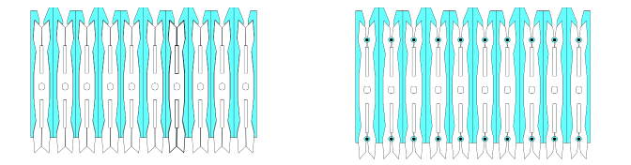
11.2.1 电信间的缆线端接原理
1．5对连接块端接原理

Slide 6
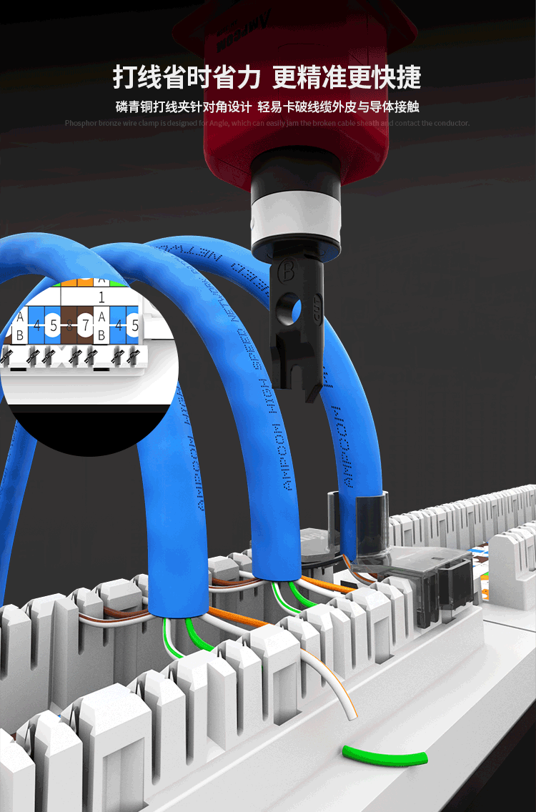
11.2.1 电信间的缆线端接原理
2．RJ45配线架的端接原理
RJ45模块化配线架端接的基本原理为：
将线芯用机械力量压入两个刀片中间，在压入过程中刀片将双绞线的绝缘护套划破并与铜线芯紧密接触，同时金属刀片的弹性将铜线芯长期夹紧。从而实现长期稳定的电气连接。

Slide 7
11.2.2 机柜安装的基本要求
机柜安装的基本要求如下：
（1）机柜（架）排列位置、安装位置和设备面向都应按设计要求，并符合实际测定后的机房平面布置图中的需要。
（2）机柜（架）安装完工后，机柜（架）安装的位置应符合设计要求，其水平度和垂直度都必须符合生产厂家的规定，若厂家无规定，要求机柜（架）、设备与地面垂直，其前后左右的垂直偏差度不应大于3 mm。
（3）机柜及其内部设备上的各种零件不应脱落或碰坏，表面漆面不应有脱落及划痕，如果进行补漆，其颜色应与原来漆色协调一致。各种标志应统一、完整、清晰、醒目。
（4）机柜（架）、配线设备箱体、电缆桥架及线槽等设备的安装应牢固可靠。如有抗震要求，应按抗震设计进行加固。各种螺丝必须拧紧，无松动、缺少、损坏或锈蚀等缺陷，机架更不应有摇动现象。

Slide 8
11.2.2 机柜安装的基本要求
（5）为便于施工和维护人员操作，机柜（架）前至少应留有800 mm的空间，机柜（架）背面距离墙面应大于600 mm，以便人员施工、维护和通行。相邻机架设备应靠近，同列机架和设备的机面应排列平齐。
（6）机柜的接地装置应符合相关规定的要求，并保持良好的电气连接。
（7）如采用墙上型机柜，要求墙壁必须牢固可靠，能承受机柜重量，机柜距地面宜为300 mm～800 mm，或视具体情况而定。
（8）在新建建筑物中，布线系统应采用暗线敷设方式，所使用的配线设备也可采取暗敷方式，暗装在墙体内。在建筑施工时，应根据综合布线系统要求，在规定位置处预留墙洞，并先将设备箱体埋在墙内，布线系统工程施工时再安装内部连接硬件和面板。

Slide 9
11.2.3 配线架在机柜中的安装要求
（1）在机柜内部安装配线架前，首先要进行设备位置规划或按照图纸规定确定位置。
（2）缆线采用地面出线方式时，一般缆线从机柜底部穿入机柜内部，配线架宜安装在机柜下部。采取桥架出线方式时，一般缆线从机柜顶部穿入机柜内部，配线架宜安装在机柜上部。缆线采取从机柜侧面穿入机柜内部时，配线架宜安装在机柜中部。
（3）每个模块式快速配线架之间装有一个理线架，每个交换机之间也要安装理线架。
（4）正面的跳线从配线架中出来后全部要放入理线架，然后从机柜侧面绕到上部的交换机间的理线器中，再接插进入交换机端口。
配线架与交换机的布置通常采用两种形式，一种是将配线架与交换机置于同一机柜中，彼此间隔摆放，如图11-1所示；另一种是将配线架和交换机分别置于不同的机柜中，机柜间隔摆放，如图11-2所示。

Slide 10
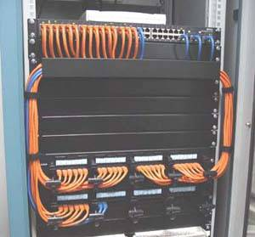
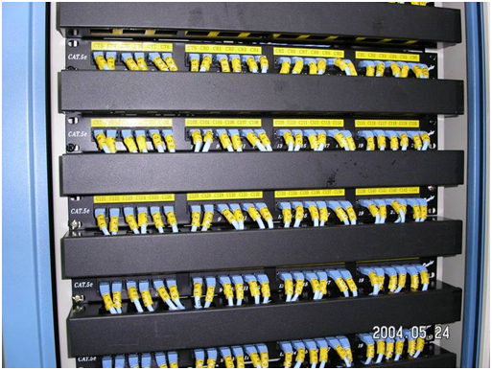
11.2.3 配线架在机柜中的安装要求

Slide 11
11.2.3 配线架在机柜中的安装要求
将配线架和交换机置于同一机架主要有以下优势。
（1）跳线长度明显减少。由于交换机与配线架紧挨在一起，因此在通常情况下，跳线的长度只需0.5 m左右即可，从而大幅减少对双绞线数量的需求。
（2）便于维护和管理。在对网络链路进行管理和维护时，可以非常直观地将配线架的某个端口连接至交换机，或者将某个配线架端口与交换机断开。
（3）便于跳线的整理。由于跳线的长度限制，因此只需使用水平理线器即可实现跳线的整理与管理，无需使用垂直理线器、扎带等辅助材料。

Slide 12
11.2.4 光缆连接类型和施工内容及要求
1. 光缆连接类型和施工内容及要求
光缆连接是综合布线系统工程中极为重要的施工项目，按其连接类型可分为光缆接续和光缆终端两类。
光缆接续是光缆直接连接，中间没有任何设备，为固定接续；光缆终端是中间安装设备，例如光缆接续箱（LIU，又称光缆互连装置、光缆接续箱）和光缆配线架（LGX，又称光纤接线架）。
光缆连接的施工内容应包括光纤接续，铜导线、金属护层和加强芯的连接，接头损耗测量，接头套管（盒）的封合安装以及光缆接头保护措施的安装等。
光缆终端的施工内容一般不包括光缆终端设备的安装。主要是光缆本身终端部分，通常包括光缆布置（包括光缆终端的位置），光纤整理和连接器的制作及插接，铜导线、金属护层和加强芯的终端和接地等施工内容。

Slide 13
11.2.4 光缆连接类型和施工内容及要求
2. 光纤接续
光缆的接续包含有:
光纤接续；
铜导线（如为光纤和铜导线组合光缆时）；
金属护层和加强芯的连接；
接头套管（盒）的封合安装等。

Slide 14
11.2.4 光缆连接类型和施工内容及要求
2.光纤接续
（1）光纤接续的类型
目前，光纤接续按照是否采用电源或热源分类，可分为热接法和冷接法，其中热接法采用电源或热源，通常为熔接法；冷接法不采用电源或热源，通常有粘接法、机械法和压接法。目前一般采用熔接法。
光纤接续按照连接方式是否活动，可分为固定连接方式和活动连接方式，其中熔接法和粘接法为固定连接方式，采用光纤连接器实现光纤连接是活动连接方式。
光纤接续以光纤芯数多少分类，可分为单芯光纤熔接法和多芯光纤熔接法。

Slide 15
11.2.4 光缆连接类型和施工内容及要求
2.光纤接续
（2）光纤连接产生损耗的原因
影响光纤熔接损耗的因素较多，大体可分为光纤本征因素和非本征因素两类。
光纤本征因素是指光纤自身因素，主要有四点：
光纤模场直径不一致。
两根光纤芯径失配。
纤芯截面不圆。
纤芯与包层同心度不佳。

Slide 16
11.2.4 光缆连接类型和施工内容及要求
2.光纤接续
影响光纤接续损耗的非本征因素即接续技术有以下几种。
轴心错位：单模光纤纤芯很细，两根对接光纤轴心错位会影响接续损耗。
端面分离：活动连接器的连接不好，很容易产生端面分离，造成连接损耗较大。
端面质量：光纤端面的平整度差时也会产生损耗，甚至气泡。
接续点附近光纤物理变形：光缆在架设过程中的拉伸变形，接续盒中夹固光缆压力太大等，都会对接续损耗有影响，甚至熔接几次都不能改善。
另外，接续人员操作水平、操作步骤、盘纤工艺水平、熔接机中电极清洁程度、熔接参数设置、工作环境清洁程度等均会影响到熔接损耗的值。

Slide 17
11.2.4 光缆连接类型和施工内容及要求
1.光缆终端的连接方式
综合布线系统的光缆终端一般都是在设备上或专制的终端盒，在设备上是利用其装设的连接硬件，如耦合器、适配器等器件，使光纤互相连接。
终端盒采用光缆尾纤与盒内的光纤连接器连接。这些光纤连接方式都是采用活动接续，分为光纤交叉连接（又称光纤跳接）和光纤互相连接（简称光纤互连，又称光纤对接）两种。
（1）光纤交叉连接
光纤交叉连接是一种以光缆终端设备为中心，对线路进行集中和管理的设施。
这些光缆终端设备主要有光缆配线架、光缆接线箱和光缆终端盒等多种类型和品种。光纤交叉连接如图11.3所示。

Slide 18
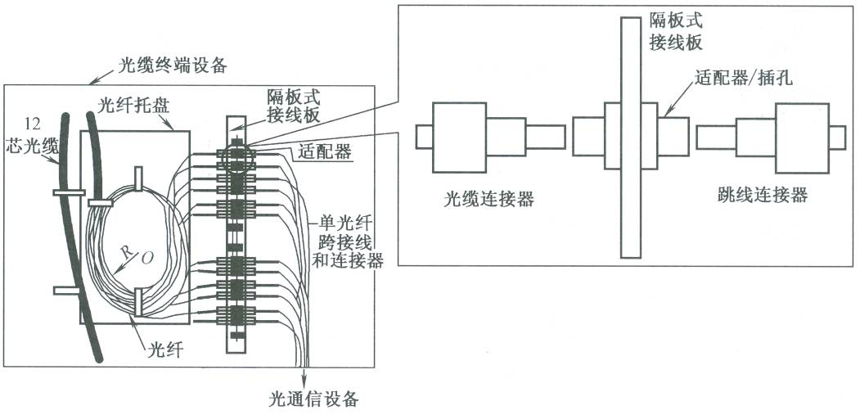
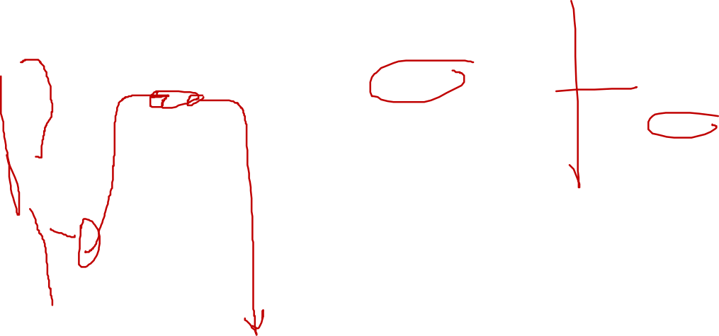
11.2.4 光缆连接类型和施工内容及要求
图11.3光纤交叉连接示意

Slide 19
11.2.4 光缆连接类型和施工内容及要求
1.光缆终端的连接方式
（2）光纤互相连接
它是综合布线系统中较常用的光纤连接方法，有时也可作为线路管理使用。它的主要特点是将来自不同的光缆的光纤，例如分别是输入端和输出端的光纤，通过连接套轴互相连接，在中间不必通过光纤跳线或光纤跨接线连接。因此，在综合布线系统中如不考虑对线路进行经常性的调整工作，要求降低光能量的损耗时，常常使用光纤互连模块，因为光纤互相连接的光能量损好远比光纤交叉连接要小。

Slide 20
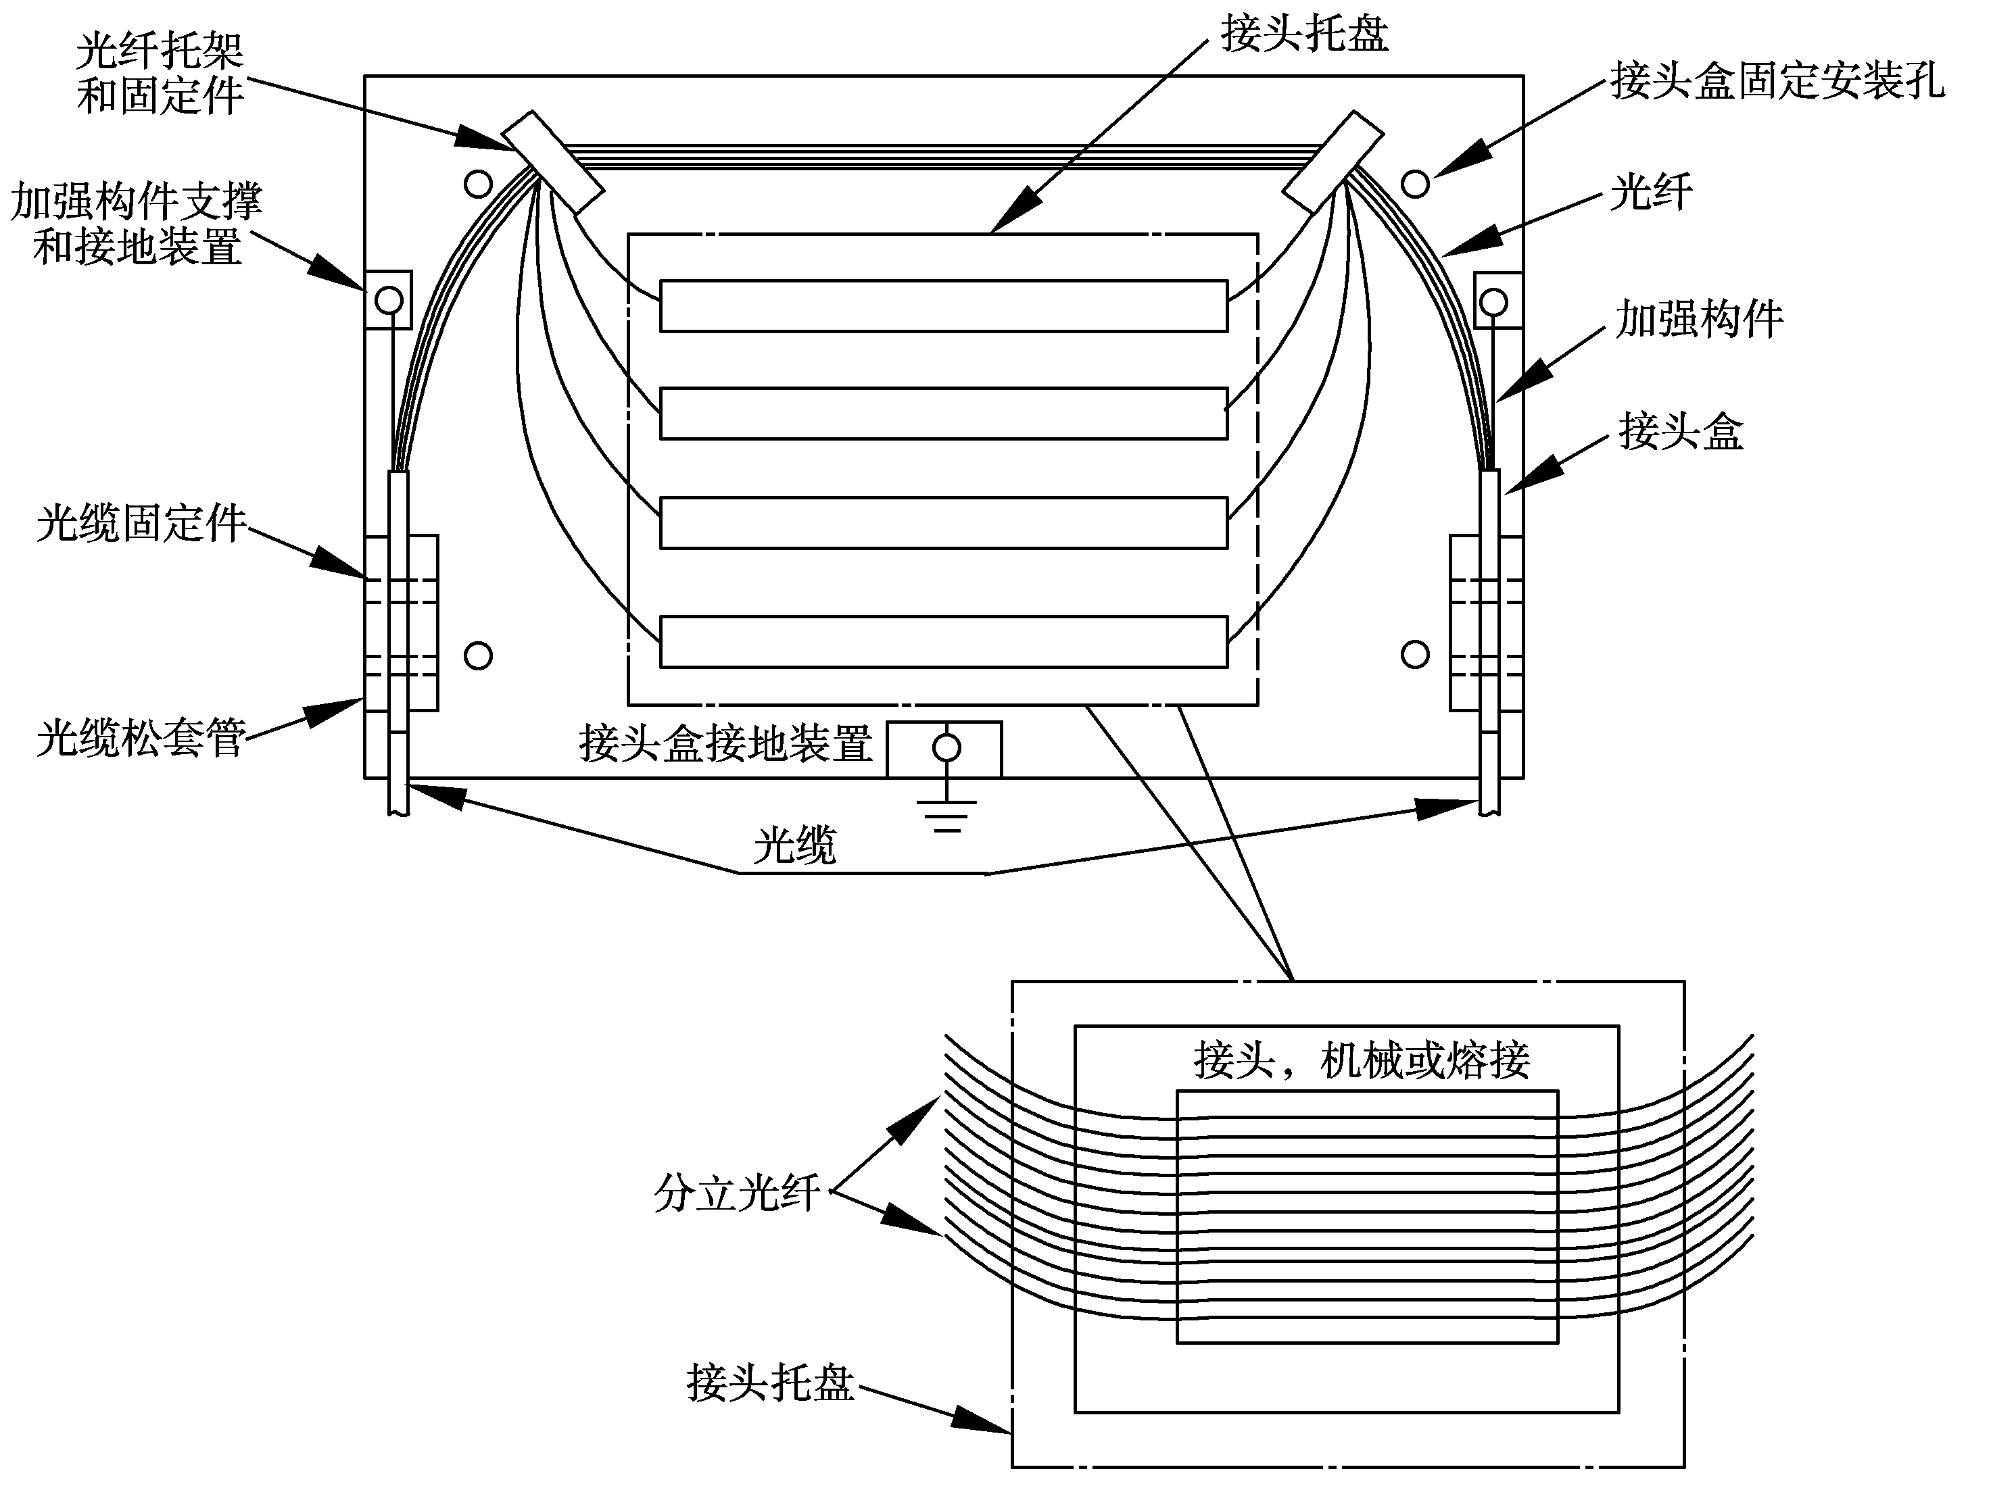

11.2.4 光缆连接类型和施工内容及要求

Slide 21
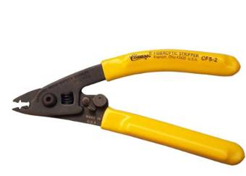
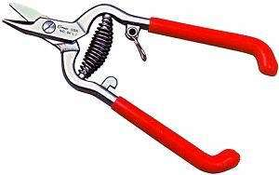
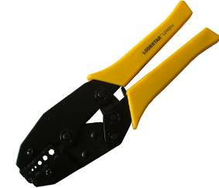
11.2.5 电信间布线施工工具
图11.5光纤剥离钳 图11.6 光纤剪刀 图11.6光纤连接器压接钳

Slide 22
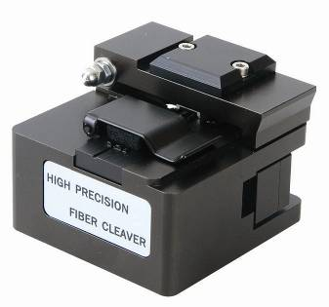
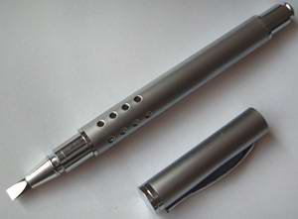
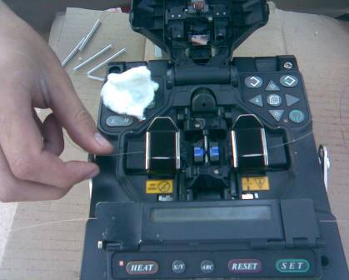
11.2.5 电信间布线施工工具
图11.7 通用光纤切割工具 图11.8 光纤切割笔 图11.9光纤熔接机

Slide 23
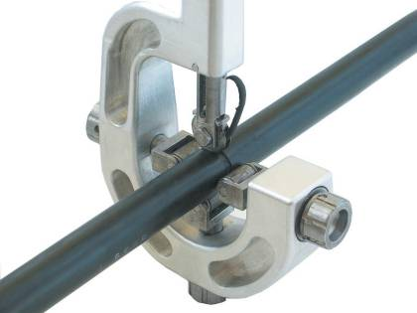
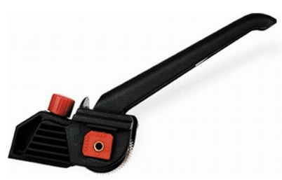
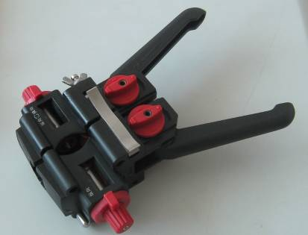
11.2.5 电信间布线施工工具
图11.11向开缆刀 图11.12 纵横向开缆刀
图11.10 横向开缆刀

Slide 24
11.3.1 标准机柜和配线架等的安装
1.配线架和理线架的安装。根据机柜安装示意图，在机柜相应位置上安装4个浮动螺母，然后将所安装设备用附件M4螺钉固定在机柜上，每安装一个配线架（最多两个）均应在相邻位置安装1个理线架。应注意电缆的施工最小曲率半径应大于电缆外径的8倍。
2.有源设备的安装。有源设备如为标准的19英寸，也像配线架一样安装，如果有源设备过重或有源设备不是标准的19英寸，可通过使用托架实现。
3.进线电缆管理安装。进线电缆可以从机柜顶部或底部引入，将电缆平直安排、合理布置，并用尼龙扣带捆扎在L型穿线环上，电缆应敷设到所连接的模块或配线架附近的缆线固定支架处，也用尼龙扣带将电缆固定在缆线固定架上。
4. 跳线电缆管理安装。跳线电缆的长度应根据两端需要连接的接线端子间的距离来决定，跳线电缆必须合理布置，并安装在U型立柱上的走线环和理线架的穿线环上，以便走线整齐有序，便于维护检修。

Slide 25
11.3.2 RJ45配线架的安装与端接
目前，常见的双绞线配线架有110型配线架和模块式快速配线架。其中，模块式快速配线架主要应用于楼层管理间和设备间内的计算机网络电缆的管理。各厂家模块式快速配线架的结构和安装方法基本相同。下面以配线架为例，介绍模块式快速配线架在机架上的安装步骤。
步骤1：使用螺丝将配线架固定在机架上，如图11-14所示。
步骤2：在端接线对之前，要整理缆线。将缆线疏松地用带子缠绕在配线板的导入边缘上，最好将缆线用带子缠绕固定在垂直通道的挂架上，这在缆线移动期间可保证避免线对的变形。在配线架背面安装理线环，将电缆整理好后放在理线环中并使用扎带固定。一般情况下，每6根电缆作为一组进行绑扎，如图11-15所示。

Slide 26
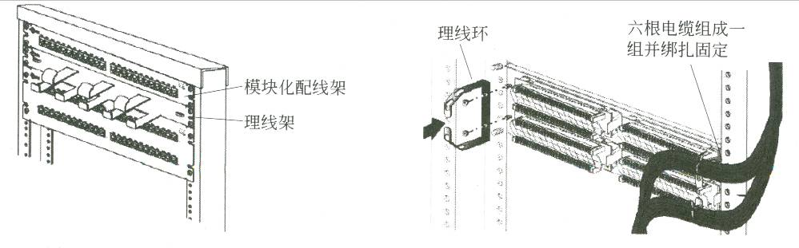
11.3.2 RJ45配线架的安装与端接
图11.14 在机架上安装配线架 图11.15 安装理线环并整理固定线缆

Slide 27
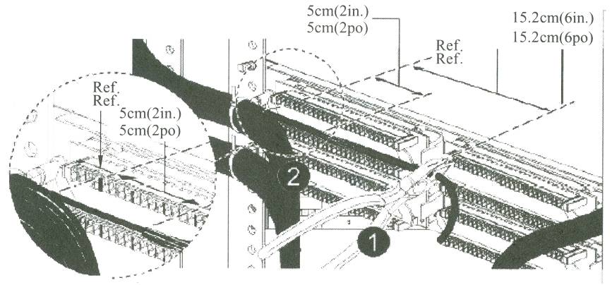
11.3.2 RJ45配线架的安装与端接
步骤3：根据每根电缆连接接口的位置，测量端接电缆应预留的长度，然后截断电
图11.16 测量预留电缆长度并截断电缆

Slide 28
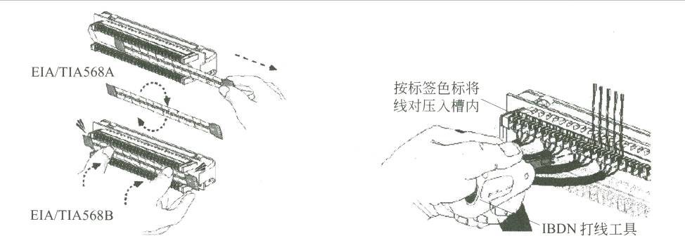
11.3.2 RJ45配线架的安装与端接
步骤4：根据系统安装标准选定EIA/TIA 568 A或EIA/TIA 568 B标签，然后将标签压入模块组插槽，如图11-17所示。
步骤5：根据标签色标排列顺序，将对应颜色的线对逐一压入槽内，然后使用打线工具固定线对连接，同时将伸出槽位外多余的导线剪断，如图11-18所示。
图11.17 调整合适标签并安装在模块组槽位内 图11.18 将线对逐次压入槽位并打压固定

Slide 29
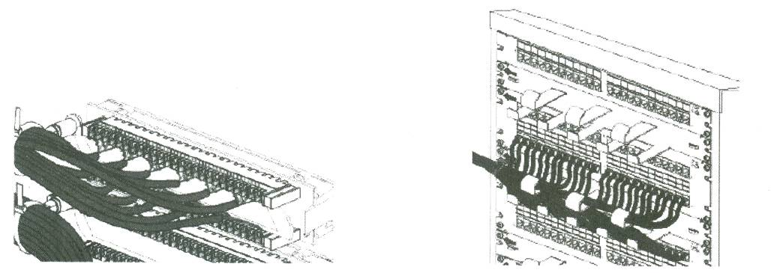
11.3.2 RJ45配线架的安装与端接
步骤6：将每组线缆压入槽位，然后整理并绑扎固定线缆，如图11-19所示。
步骤7：将跳线通过配线架下方的理线架整理固定后，逐一接插到配线架前面板的RJ45接口，最好编好标签并贴在配线架前面板，如图11-20所示。
图 11.19 整理并绑扎固定线缆 图11.20 将跳线接插到各接口并贴好标签

Slide 30
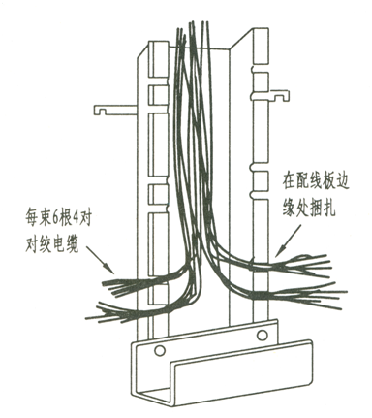
11.3.3 通信配线架的安装与端接
通信配线架主要用于语音配线子系统，一般采用110配线架，主要是上级程控交换机过来的接线与到桌面终端的语音信息点连接线之间的连接和跳线部分，便于管理、维护、测试。在墙上或托架上安装好110P配线板后，线缆端接的步骤如下：
步骤1：先把底部110P配线模块上要端接的24条4对双绞线电缆牵引到位。每个配线槽中放6条。左边的线缆端接在配线模块的左半部分，右边的线缆端接在配线模块的右半部分。在配线板的内边缘处松弛地将缆线捆起来，并在每条缆线上标记出剥除线缆外皮的位置，然后揭开捆扎，在标记处刻痕，刻好痕后再放回原处，暂不要剥去外皮，如图11-21所示。

Slide 31
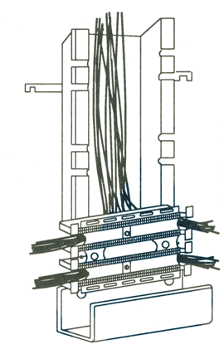
11.3.3 通信配线架的安装与端接
步骤2：当所有4个缆束都刻好痕并放回原处后，安装110P配线模块（用铆钉），并开始进行端接。端接时从第一条缆线开始，按下列的步聚进行。
在每条刻痕点之外最少15 cm处将缆线切割，并将刻痕的外皮去掉。然后沿着110配线模块的边缘将4对导线拉进前面的线槽中去。用索引条上的高齿将一对导线分开，在转弯处拉紧，使双绞线解开部分最少，并在线对末端对捻，如图11-22和图11-23所示。

Slide 32
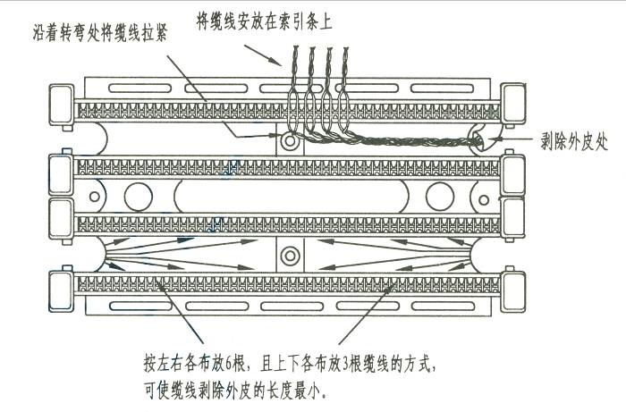
11.3.3 通信配线架的安装与端接
图11.23 在配线模板上布放线对

Slide 33
11.3.3 通信配线架的安装与端接
步骤3：在将线对安放到索引条中之后，按颜色编码检查线对是否安放正确，或是否变形。无误后，再用工具把每个线对压下并切除线头。当所有4个索引条上的线对都安装就位后，即可安装4对线的110连接块。
步骤4：110P交叉连接使用快接式接插软线，预先装好连接器，只要把插头夹到所需位置，就可完成交叉连接。
步骤5：为了保证在110配线模块上获得高质量的端接，要做到如下几点：
（1）为了避免缆线线对分开，转弯处必须拉紧。
（2）线对必须对着块中的线槽压下，而不能对着任一个牵引条，在安装连接块时，应避免损坏缆线。

Slide 34
11.3.3 通信配线架的安装与端接
（3）线对基本上要放在线槽的中心，向下贴紧配线模块，以避免连续的端接在线槽中堆积起来时所造成的线对变形。
（4）必须保持“对接”的正确性，直到在牵引条上的分开点为止，这点对于保证缆线传输性能是至关重要的。
（5）为了使没有外皮线对的长度变得更小，要指定端接的位置。
① 最左边的6条缆线端接在左边的上两条和下两条牵引条的位置上。
② 最右边的6条缆线端接在右边的上两条和下两条牵引条的位置上。
③ 必须返回去仔细检查前面第1步中完成的工作，看看缆线分组是否正确，是否形成可接收的标注顺序。

Slide 35
11.3.4 双绞线链路的整理
1．桥架中线缆的整理
在通常情况下，楼层桥架中的线缆只需理顺即可，无需进行捆扎。而主干桥架中的线缆则需要使用扎带进行简单的捆扎，以区别不同的楼层，并减少重力拉伸线缆，从而避免改变其物理属性（绞合度、长度等）和电气性能。
2．配线架中线缆的整理
跳线施工中纽结、毛刺、箍缩和接触不良均有可能大幅降低跳线性能。若要避免此类问题，应重点考虑以下因素：
（1）弯曲半径。跳线最小弯曲半径需要遵守跳线厂商的操作规范。
标准规定，非屏蔽双绞线（UTP）的最小弯曲半径应为缆线直径的4倍，屏蔽双绞线则为缆线直径的8倍。如果弯曲半径小于此标准，则可能导致导线的相对位置发生变动，从而导致传输性能降低。

Slide 36
11.3.4 双绞线链路的整理
（2）跳线拉伸及应力。配线过程中，请勿用力过度，否则可能加大对跳线和连接器的应力，从而导致性能降低。
（3）捆扎。跳线不一定都需要捆扎，如需要捆扎应遵守厂商的捆扎原则，不要捆扎过紧，否则会引起对绞线变型。请勿过分拧紧线夹，应以各条跳线能自由转动为宜。
在机房内，应当做到每根线从进入机房开始，直到配线架的模块为止，都应做到横平竖直不交叉。并按电子设备排线的要求，做到每个弯角处都有线缆固定，保证线缆在弯角处有一定的转弯半径，同时做到横平竖直。
（1）前面板线缆的整理。如果交换机与配线架位于同一机柜中，则只需选择适当长度的跳线，将跳线打个环（见图11-24）后置于理线器中。然后，两端分别连接至交换机和配线架端口。所有连接都完成后，盖上理线器的盖板即可，如图11-25所示。

Slide 37
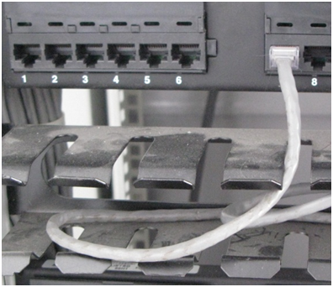
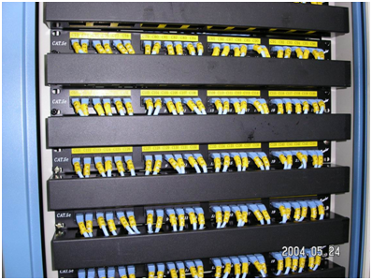
11.3.4 双绞线链路的整理
图11-24 跳线打环 图11-25 盖上理线架面板

Slide 38
11.3.4 双绞线链路的整理
如果配线架与交换机位于不同的机柜，那么需要使用较长的跳线（大致5 m以上），并且必须对跳线进行整理。
配线架和交换机的前面板除了需要使用水平理线器外，还需要使用垂直理线器。
（2）后部线缆整理。配线架后部集中着网络布线系统中的所有水平布线，因此，有大量的线缆需要进行整理。在通常情况下，每一个配线架中的线缆在理顺之后，应当使用尼龙扎带依次捆扎固定，如图11-26所示。水平线缆的捆扎固定方向应当左右交替，以便于垂直部分固定在机柜两侧。
然后，再将所有垂直部分线缆依次捆扎固定在机柜的两侧，如图11-27所示。在捆扎固定线缆时，应注意不要过分折弯双绞线，并且扎带不要扎得过紧，以免影响线缆的电气性能。

Slide 39
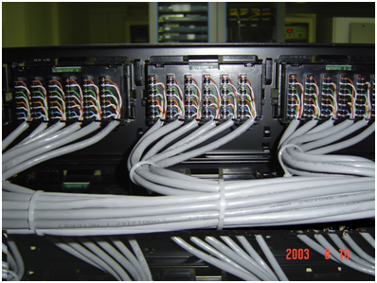
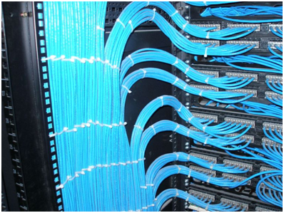
11.3.4 双绞线链路的整理
图11-26 捆扎固定水平线缆 图11-27 捆扎固定垂直线缆

Slide 40
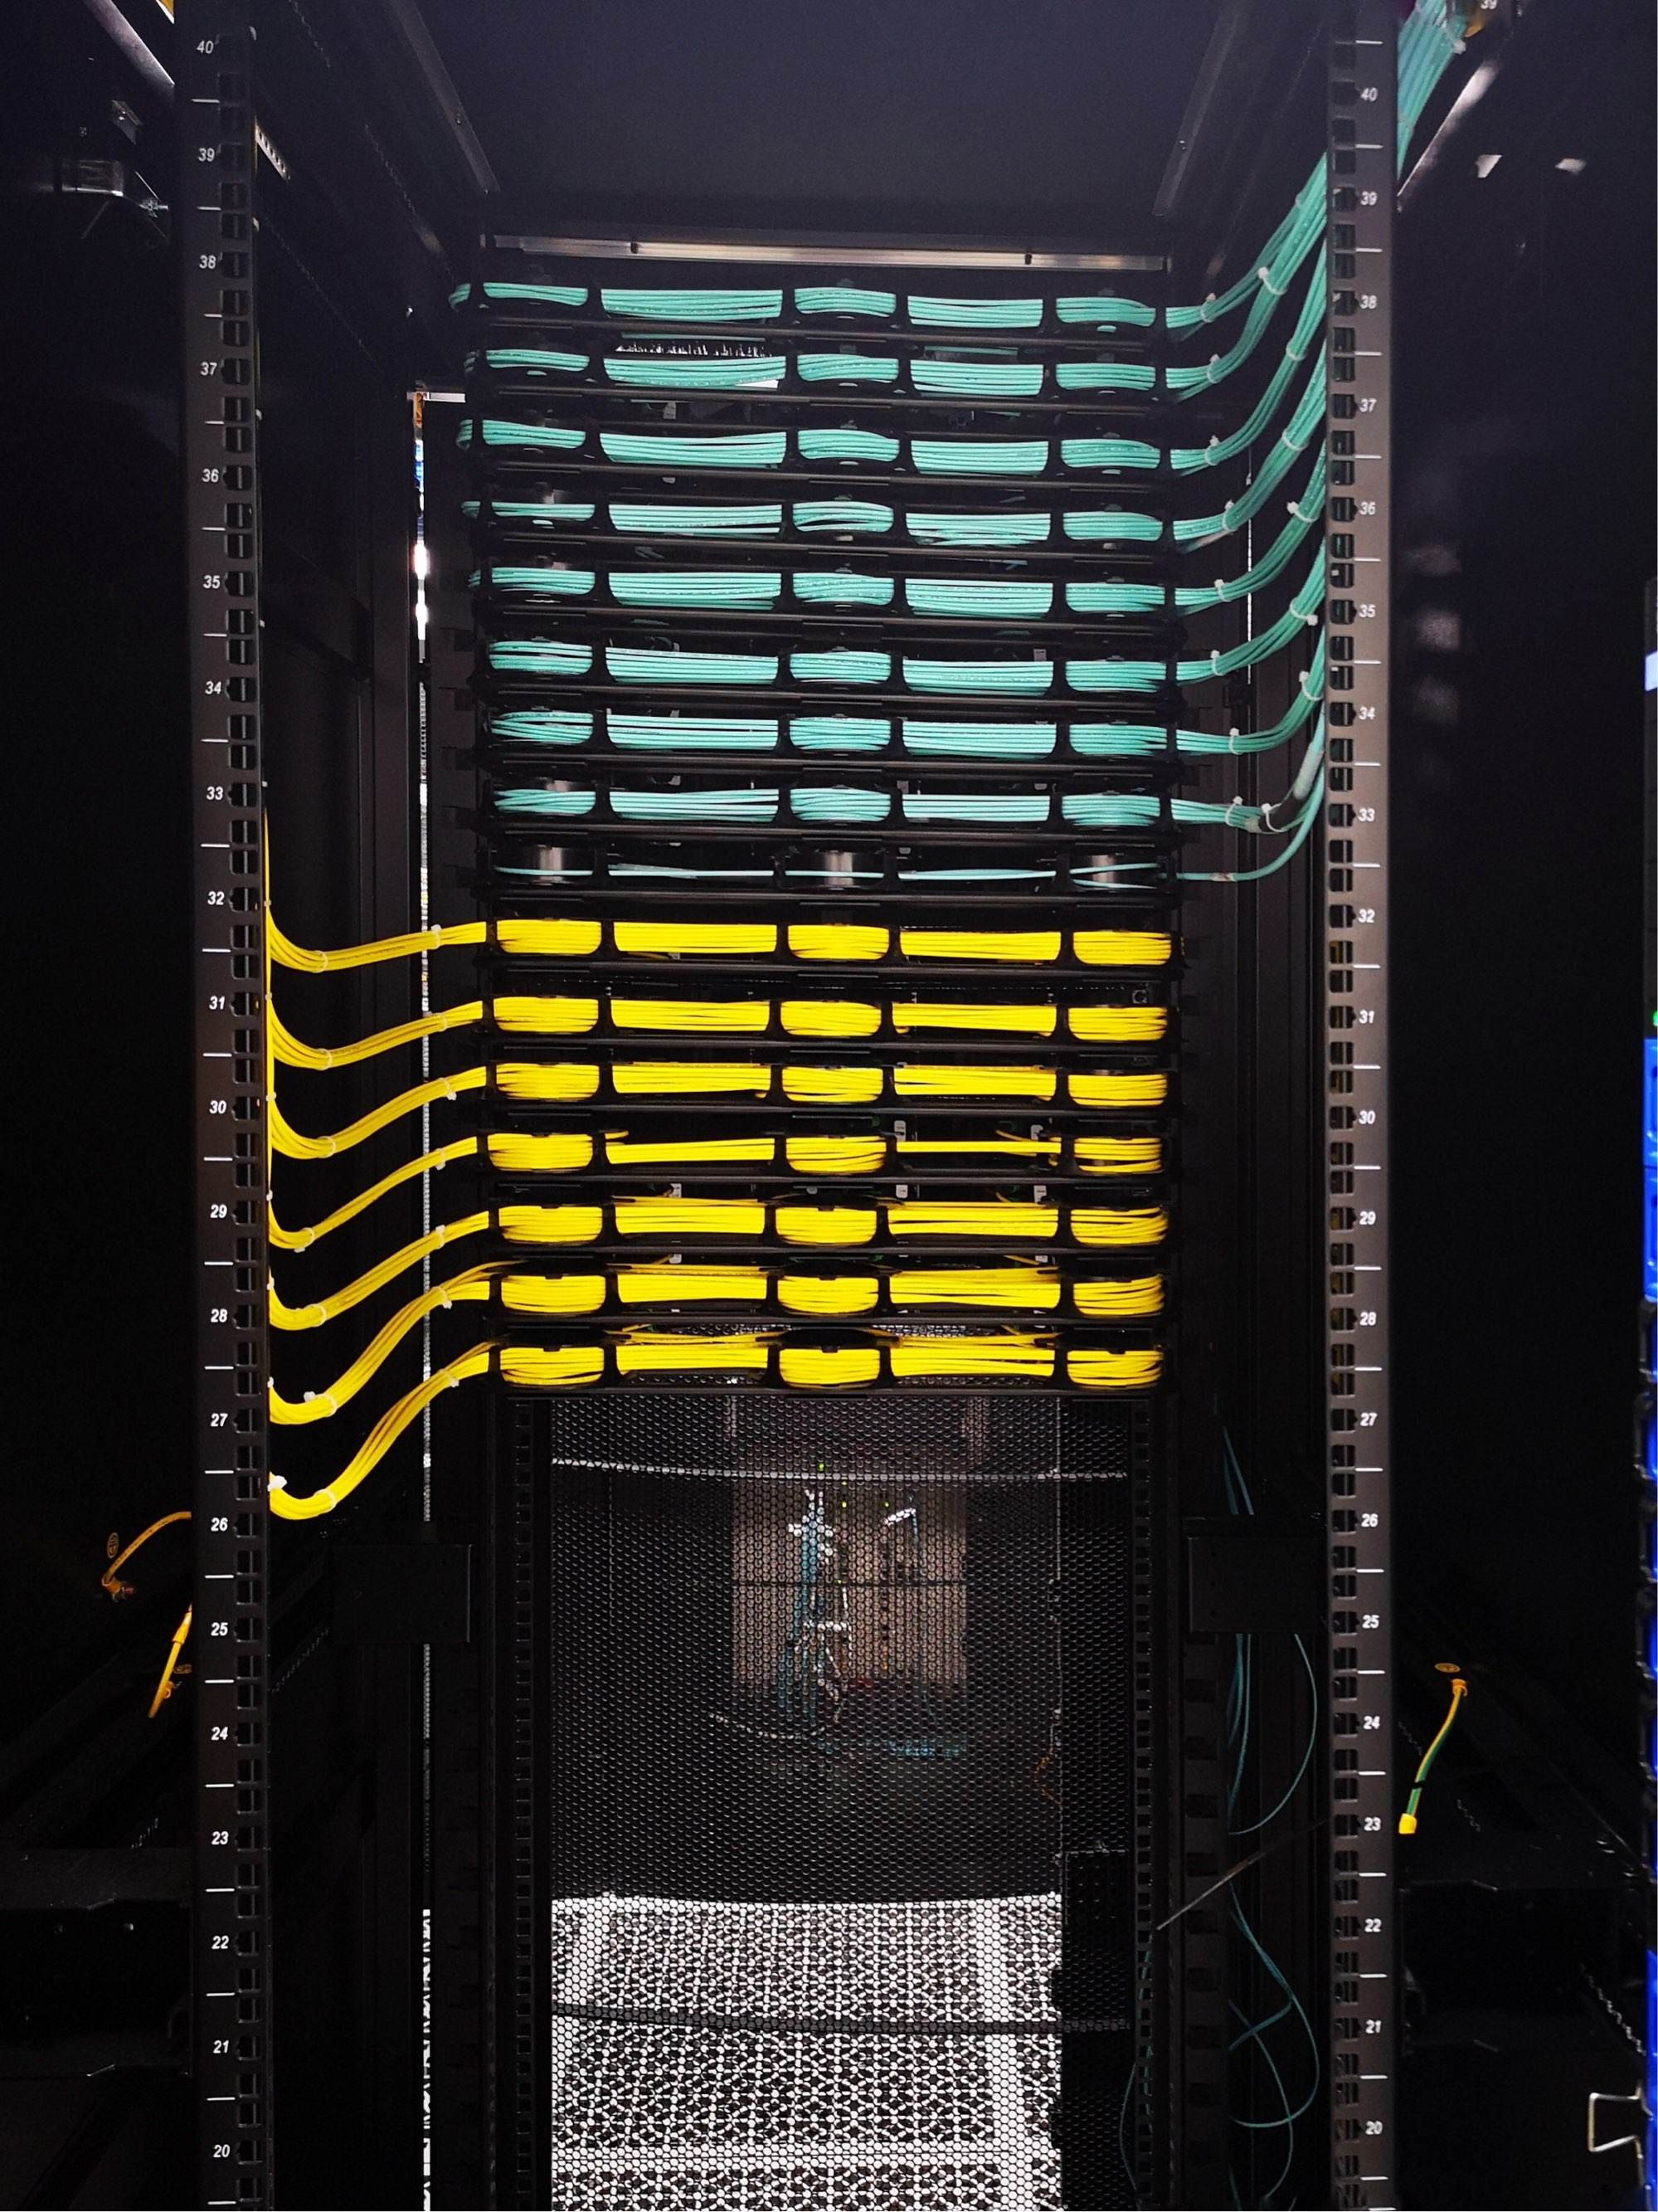
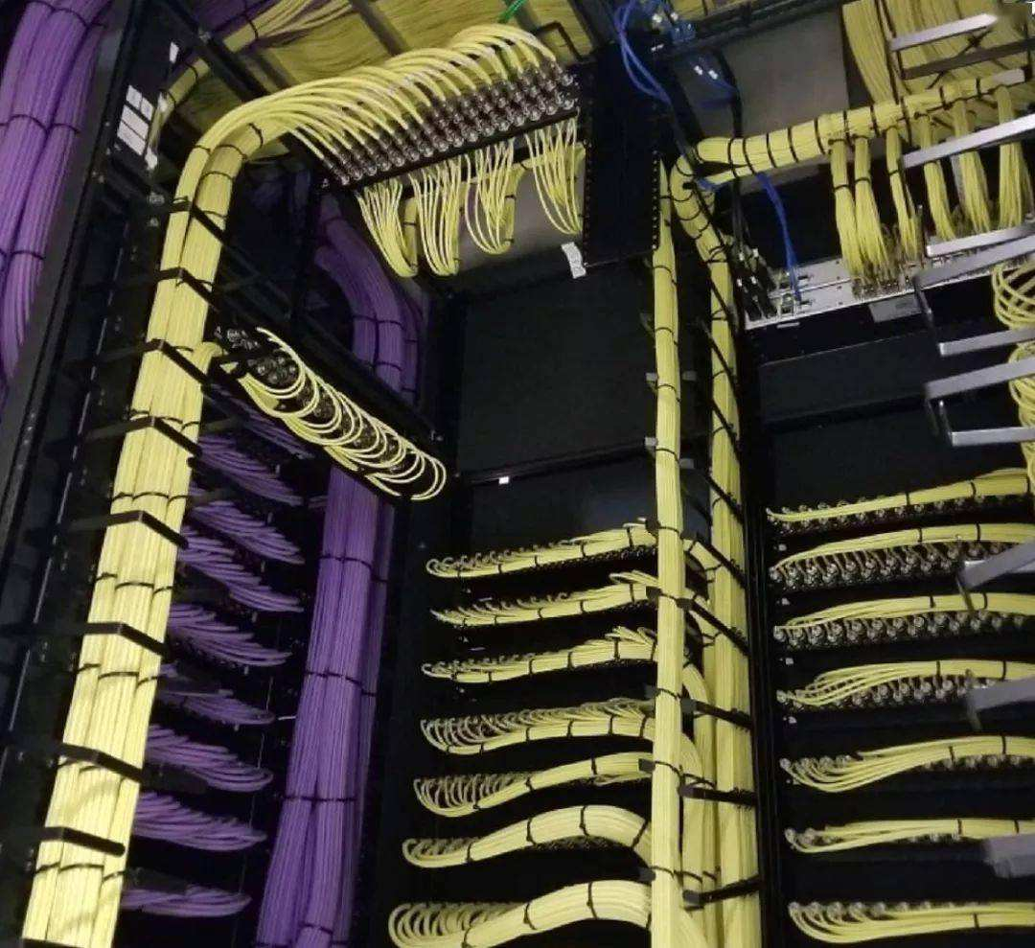

Slide 41
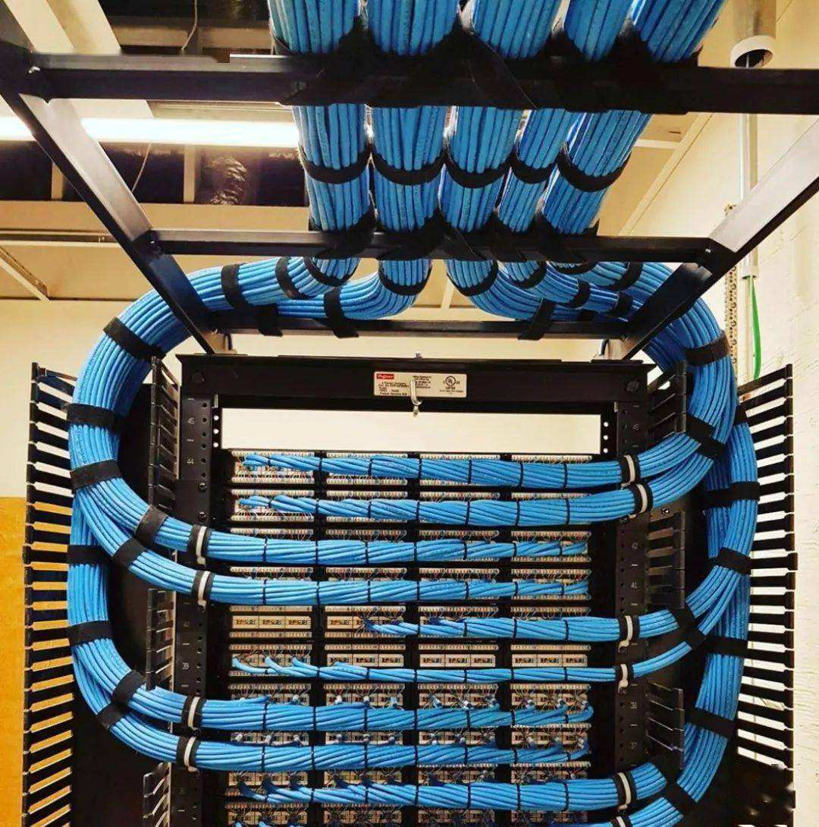
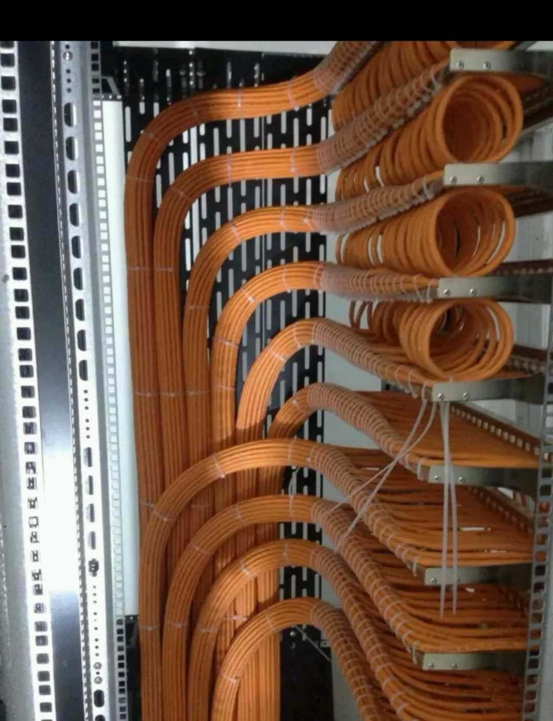

Slide 42
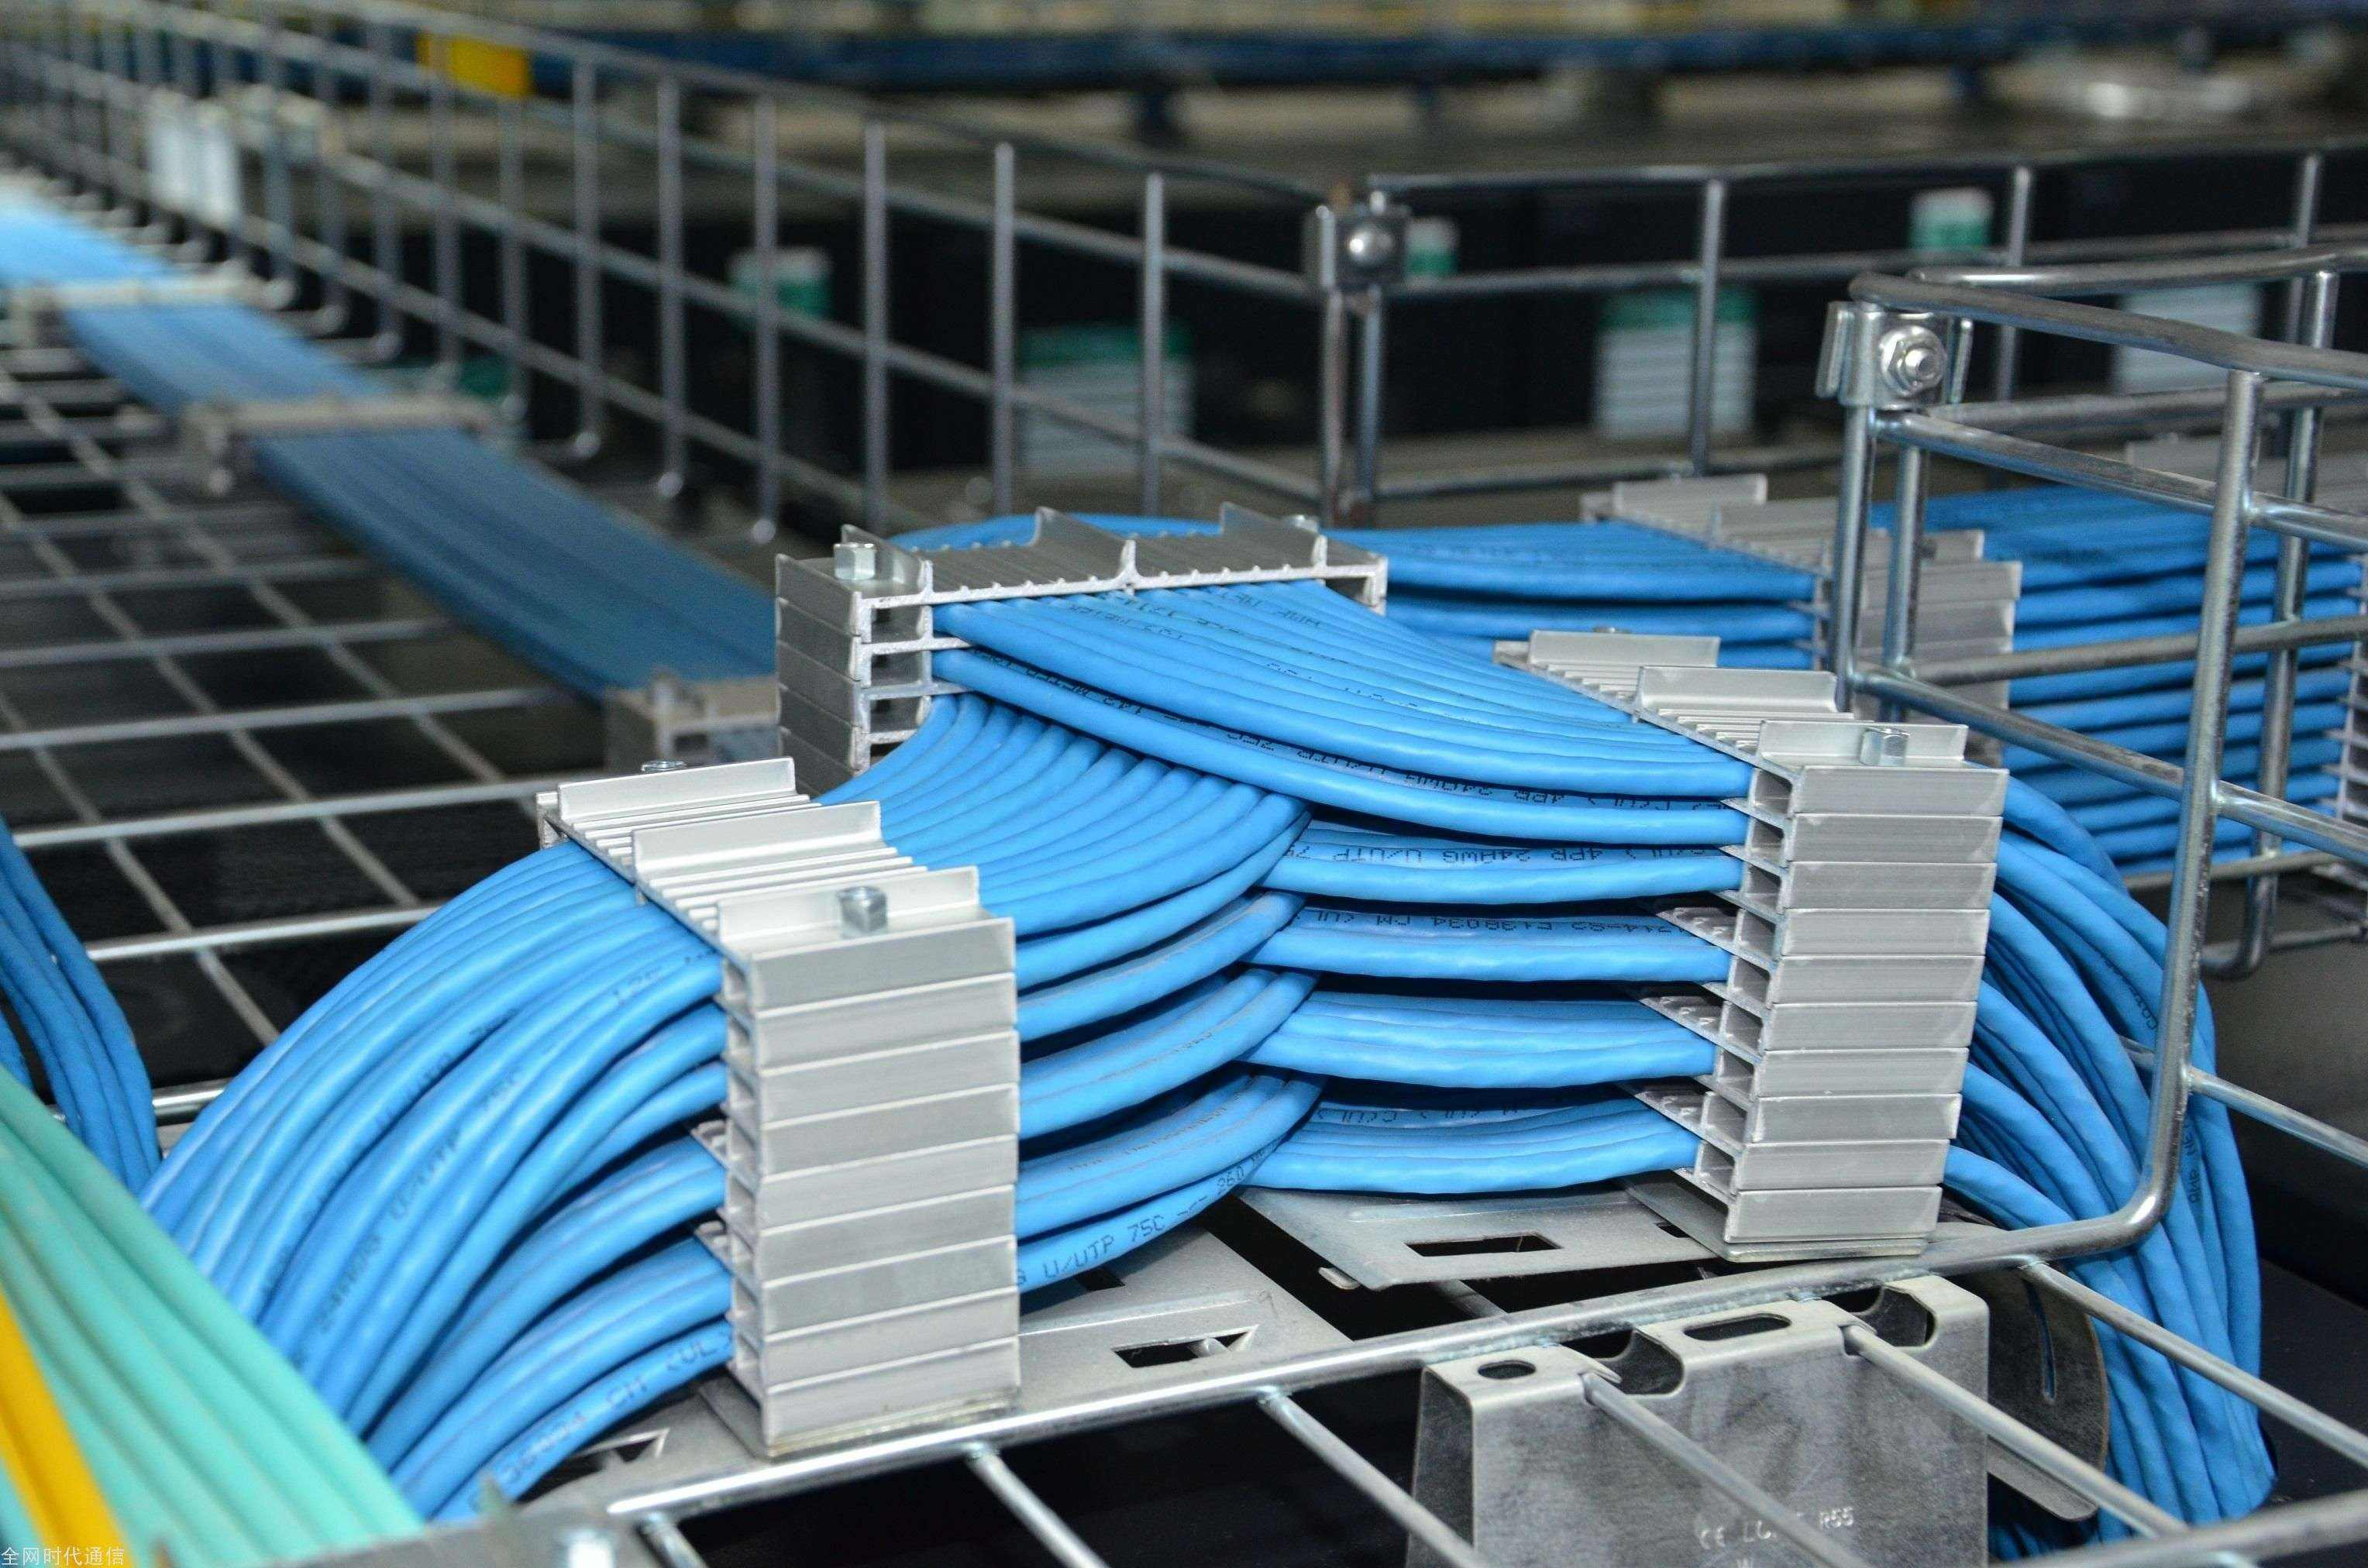

Slide 43
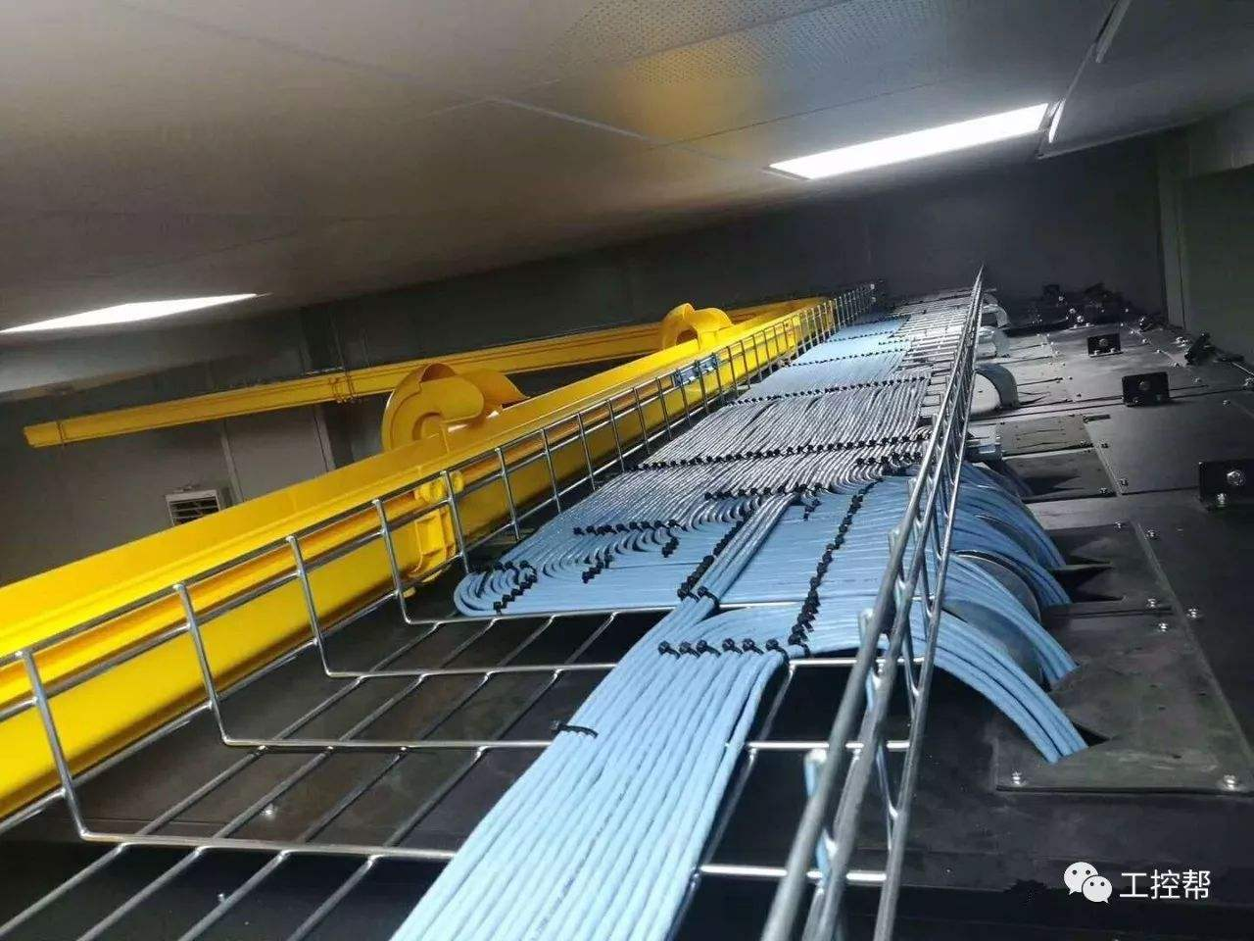

Slide 44
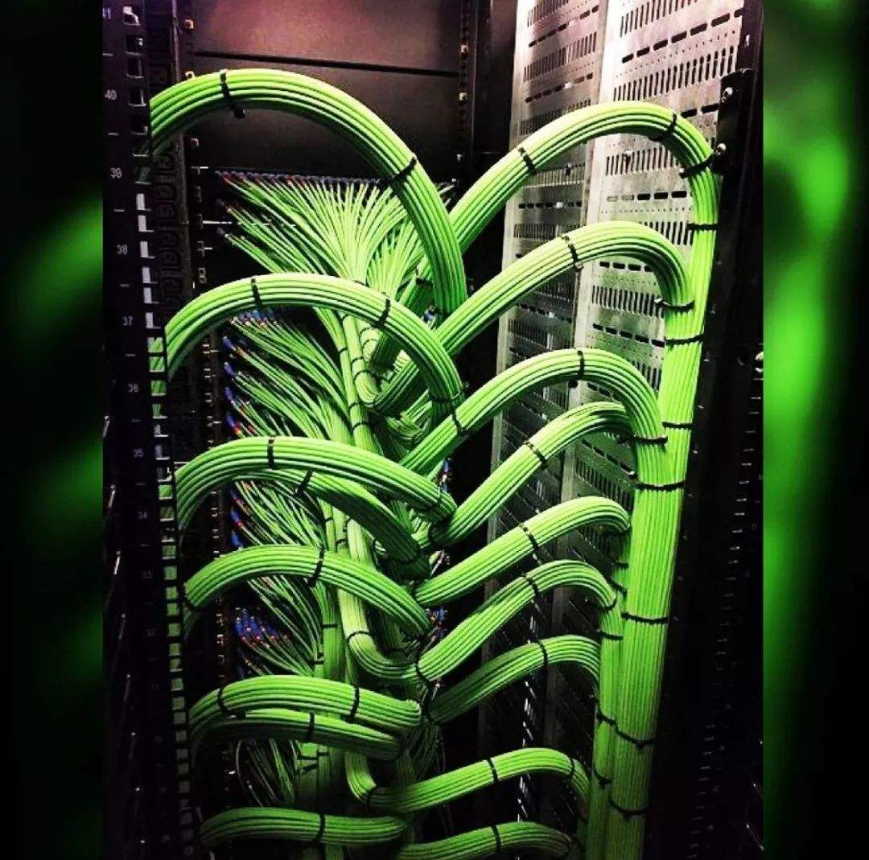
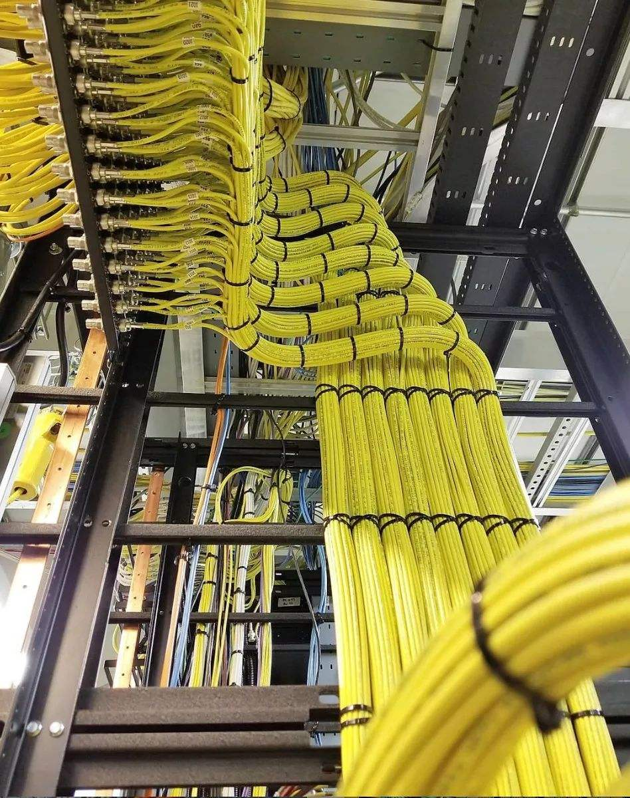

Slide 45
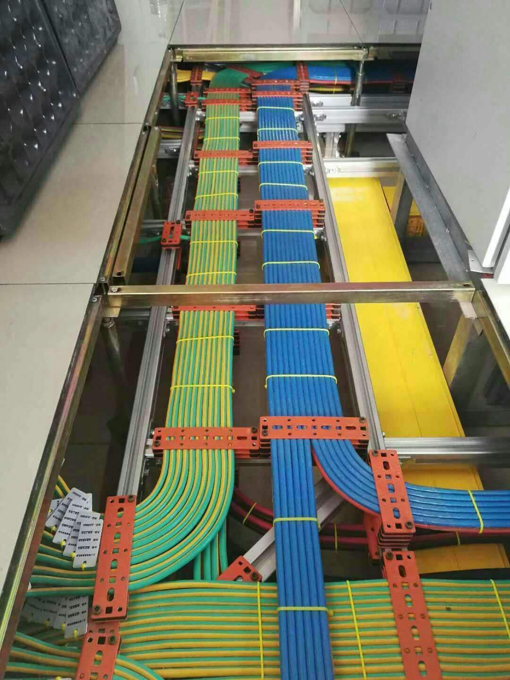
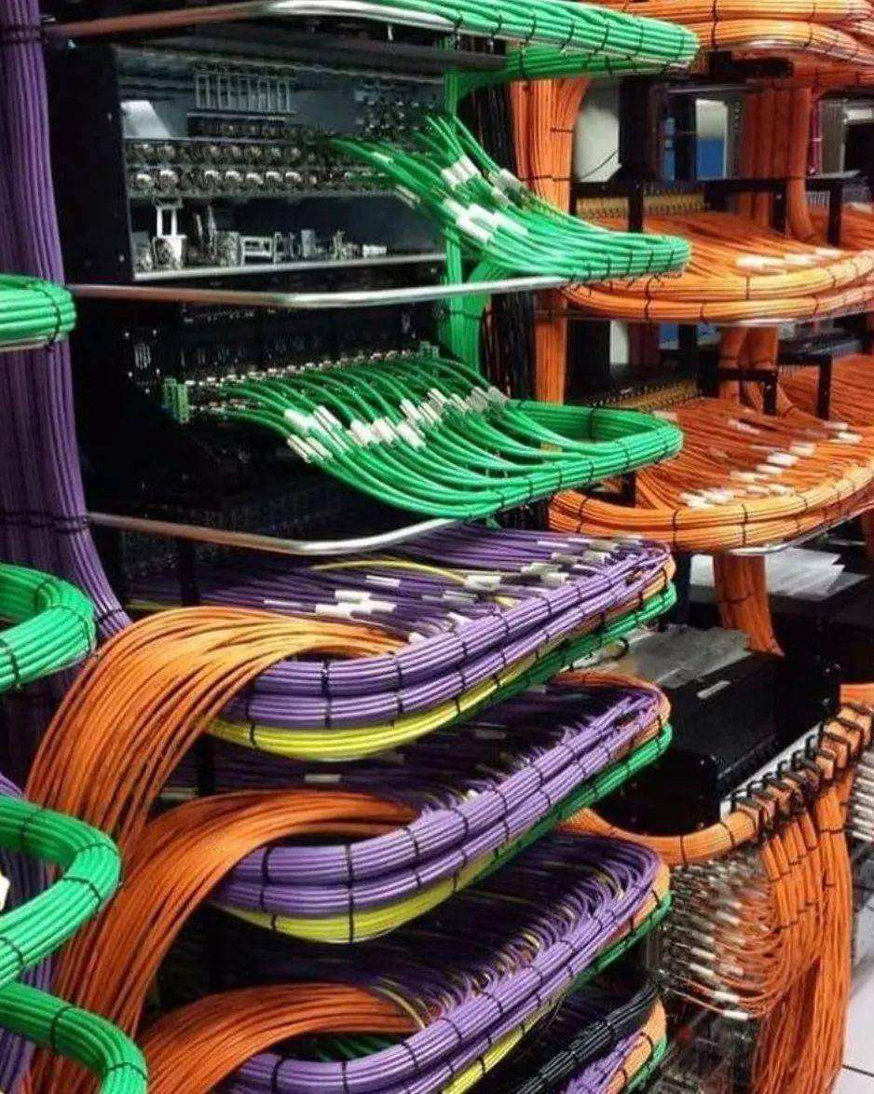

Slide 46
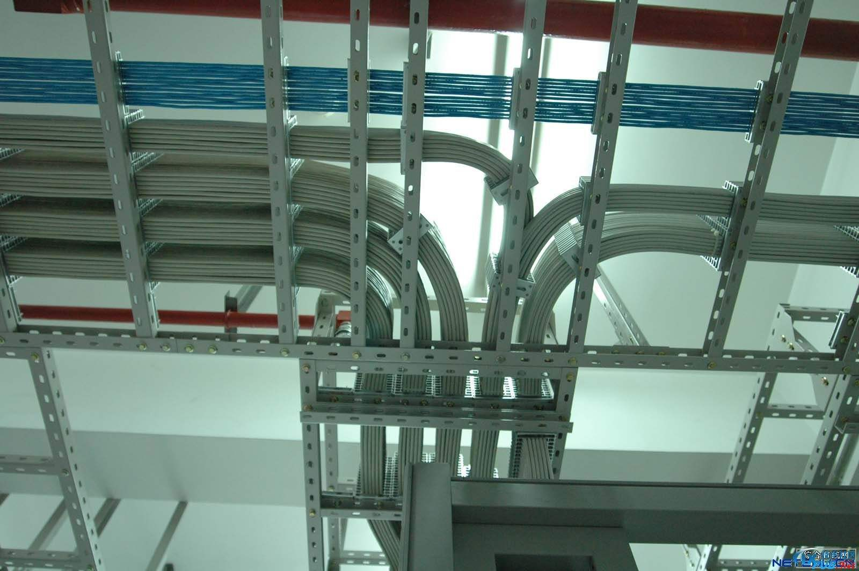

Slide 48
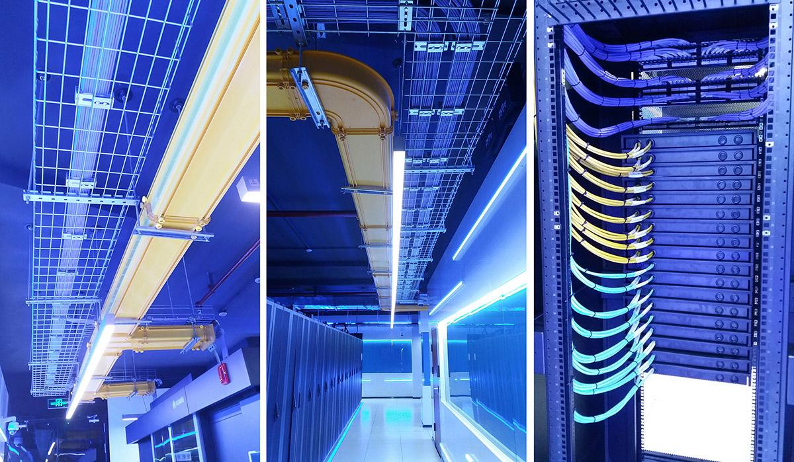

Slide 49
工匠精神
工匠精神是一种职业精神，它是职业道德、职业能力、职业品质的体现，是从业者的一种职业价值取向和行为表现。“工匠精神”的基本内涵包括敬业、精益、专注、创新等方面的内容。
工匠精神，2021年9月，党中央批准了中央宣传部梳理的第一批纳入中国共产党人精神谱系的伟大精神，工匠精神被纳入。
中国特色社会主义进入新时代，工匠精神的时代价值更加凸显。越来越多的青年投身新时代技能人才队伍，他们适应当今世界科技革命和产业变革的需要，勤学苦练、勇于创新、敢为人先，不断提高技术技能水平，成为传统技艺传承、新兴技术攻关、工艺难题破解的“先锋队”，为推动高质量发展、实施制造强国战略、全面建设社会主义现代化国家贡献智慧和力量。

Slide 50
11.4.1 光纤熔接
步骤1：准备好相应工具和材料
步骤2：安装工作。
将户外接来的用黑色保护外皮包裹的光缆从光缆接续盒、光纤配线架、光缆配线箱等的后方接口放入光纤收容箱中。如图11.28所示。
步骤3：去皮工作
（1）使用光缆专用开剥工具（偏口钳或钢丝钳）剥开光缆加固钢丝，将光缆外护套开剥长度1m左右。
（2）剥开另一侧的光缆加固钢丝，然后将两侧的加固钢丝剪掉，只保留10cm左右。如图11.29所示。
（3）剥除光纤外皮1m左右，即剥至剥开的加固钢丝附近。
（4）用美工刀在光纤金属保护层上轻轻刻痕，如图11-30所示。折弯光纤金属保护层并使其断裂，折弯角度不能大于45°，以免损伤其中的光纤。

Slide 51
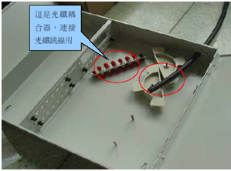
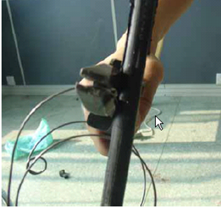
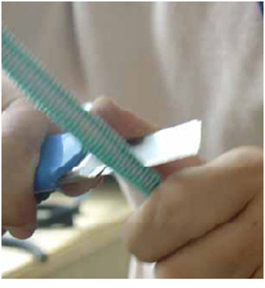
11.4.1 光纤熔接
图11.28光缆穿入交接盒 图11.29 剥开另一侧的光缆加固钢丝 图11.30 在金属保护层上刻痕

Slide 52
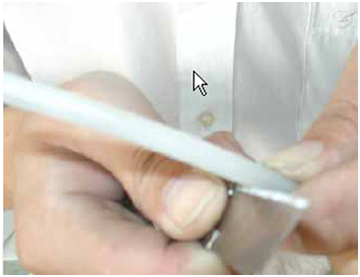
11.4.1 光纤熔接
（5）用美工刀在塑料保护管四周轻轻刻痕，如图11-31所示。轻轻用力，以免损伤光纤，也可使用光纤剥线钳完成该操作。轻轻折弯塑料保护管并使其断裂，如图11-32所示。同样折弯角度不能大于45度，以免损伤其中的光纤。
（6）将塑料管轻轻抽出，漏出其中的光纤，如图11-33所示。

Slide 53
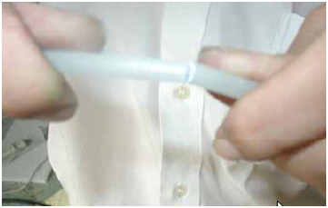
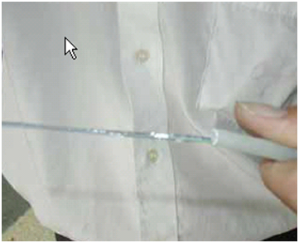
11.4.1 光纤熔接
图11.32 折弯塑料保护管 图11.33 抽出塑料保护管

Slide 54
11.4.1 光纤熔接
步骤4：清洁工作。
用较好的纸巾沾上高纯度酒精，使其充分侵湿。轻轻擦拭和清洁光缆中的每一根光纤，去除所有附着于光纤上的油脂，如图11-34所示。
步骤5：套接工作。
为欲熔接的光纤套上光纤热缩套管，如图11-35所示。热缩套管（管内有一根不锈钢棒）主要用于在光纤对接好后套在连接处，经过加热形成新的保护层。
步骤6：熔接工作。
（1）使用光纤剥线钳剥除光纤涂覆层，如图11-36所示。剥除光纤涂覆层时，要掌握平、稳、快三字剥纤法。“平”即持纤要平，左手拇指和食指捏紧光纤，使之成水平状，所露长度以5 cm为准，余纤在无名指、小拇指之间自然打弯，以增加力度，防止打滑。“稳”即剥纤钳要握得稳。“快”即剥纤要快。剥线钳应与光纤垂直，向上方内倾斜一定角度，然后用钳口轻轻卡住光纤，右手随之用力，顺光纤轴平向推出去，整个过程要自然流畅，一气呵成。

Slide 55
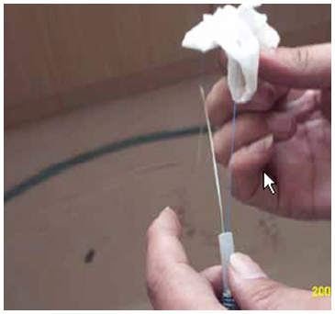
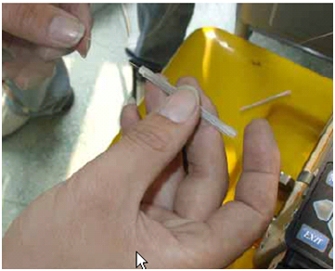
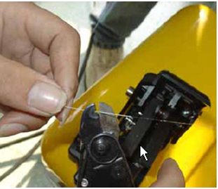

11.4.1 光纤熔接
图11.34 折弯塑料保护管 图11.35 抽出塑料保护管 图11.36 剥除光纤涂覆层

Slide 56
11.4.1 光纤熔接
（2）用沾酒精的潮湿纸巾将光纤外表面擦拭干净，如图11-37所示。注意观察光纤剥除部分的涂覆层是否全部去除，若有残余则必须去掉。
（3）用光纤切割器切割光纤，使其拥有平整的断面。切割的长度要适中，保留2 cm～3 cm。光纤端面切割是光纤接续中的关键工序，如图11-38所示。它要求处理后的端面平整、无毛刺、无缺损，且与轴线垂直，呈现一个光滑平整的镜面区，并保持清洁，避免灰尘污染。
光纤端面切割有三种方法：刻痕法、切割钳法和超声波电动切割法。
（4）将切割好的光纤置于光纤熔接机的一侧，如图11-39所示。并在光纤熔接机上固定好该光纤，如图11-40所示。

Slide 57
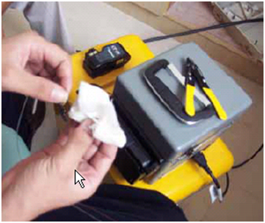
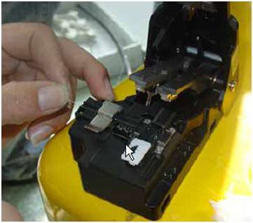

11.4.1 光纤熔接
图11.37 擦拭光纤 图11.38 光纤切割 图11.39 置于光纤熔接机一侧

Slide 58
11.4.1 光纤熔接
（5）如果没有成品尾纤，可以取一根与光缆同种型号的光纤跳线，从中间剪断作为尾纤使用，如图11-41所示。注意，光纤连接器的类型一定要与光纤终端盒的光纤适配器相匹配。
（6）使用石英剪刀剪除光纤跳线的石棉保护层，如图11-42所示，剥除的外保护层之间长度至少为20 cm。
（7）用沾酒精的潮湿纸巾将光纤尾纤中的光纤外表面擦拭干净。
（8）使用光纤切割器切割光纤尾纤，保留2 cm～3 cm。
（9）将切割好的尾纤置于光纤熔接机的另一侧，并使两条光纤尽量对齐，如图11-43所示。

Slide 59



11.4.1 光纤熔接
图11.40 固定好光纤 图11.41 用光纤跳线制作的尾纤

Slide 60


11.4.1 光纤熔接
图11.42 剥好的尾纤 图11.43放置尾纤

Slide 61
11.4.1 光纤熔接
（10）在光纤熔接机上固定好尾纤，如图11-44所示。
（11）按“Set”键开始光纤熔接，两条光纤的x、y轴将自动调节，并显示在屏幕上。熔接结束后，观察损耗值。若熔接不成功，光纤熔接机会显示具体原因。熔接好的接续点损耗一般低于0.05 dB以下方认可为合格。若高于0.05 dB以上，可按手动熔接按钮再熔接一次。一般熔接次数1～2次为最佳，若超过3次，熔接损耗反而会增加，这时应断开重新熔接，直至达到标准要求为止。如果熔接失败，可重新剥除两侧光纤的绝缘包层并切割，然后重新熔接操作。
步骤7：包装工作。
（1）熔接测试通过后，用光纤热缩管完全套住剥掉绝缘包层的部分，如图11-45所示

Slide 62


11.4.1 光纤熔接
图11.44 固定好尾纤 图11.45 套热缩管

Slide 63
11.4.1 光纤熔接
（2）将套好热缩套管的光纤放到加热器中，如图11-46所示。由于光纤在连接时去掉了接续部位的涂覆层，使其机械强度降低，一般要用热缩套管对接续部位进行加强保护。将预先穿置光纤某一端的热缩套管移至光纤连接处，使熔接点位于热缩管中间，轻轻拉直光纤接头，放入光纤熔接机的加热器内加热。
（3）按“HEAT”键开始对热缩管进行加热。稍等片刻，取出已加热好的光纤，如图11-47所示。
上述过程是熔接一芯光纤的过程。重复上述操作过程，直至该光缆中所有光纤全部熔接完成，然后进行光纤的固定工作。

Slide 64


11.4.1 光纤熔接
图11.46 放到加热器中 图11.47 取出已加热好的光纤

Slide 65


11.4.1 光纤熔接
（4）将已熔接好的热缩管置于光缆终端盒的固定槽中，如图11-48所示。
（5）在光缆终端盒将光纤盘好，并用不干胶纸进行固定，如图11-49所示。同时将加固钢丝折弯且与光缆终端盒固定。并使用尼龙轧带进一步加固。
图11.48 热缩管置于固定槽 图11.49 固定光纤

Slide 66

11.4.1 光纤熔接
（6）将光纤连接器一一置入光纤终端盒的适配器中并固定，如图11-50所示。
（7）将光缆终端盒用螺丝封好，并固定于机柜。
图11.50 连接适配器

Slide 67

11.4.2 光纤配线架的施工步骤
光纤配线架由箱体、光纤连接盘、面板三部分组成，如图11.51所示。
光纤配线架集光缆熔接、尾纤收容、跳接线收容等三种功能于一体。余长收容在两个特制的半圆塑料绕线盘上，保证光纤的弯曲半径大于37.5mm；面板安装光纤适配器，如ST、SC、SFF等。采用抽屉式结构，安装时只要抽出箱体，就可以在机柜正面进行盘绕、端接等工作。自带面板、熔接盘和绕线盘，只要配备适配器和尾纤（或光纤连接器）就可进行端接和跳线。

Slide 68

11.4.2 光纤配线架的施工步骤
步骤1：用双手从两侧轻抬面板后，将箱体向自己方向拉即可抽出箱体（不能全部抽出）。
步骤2：将光缆端部剪去约1m长，然后取适当长度（约1.5m），剥出外层护套。从光缆开剥出取金属加强芯（如果有光缆加强芯的话）约85mm长度后剪去其余部分，并将金属加强芯固定在接地桩上，并用尼龙轧带将光缆轧紧并使其稳固。开剥后的光缆束管用PVC（约0.9m）保护软管置换后，盘在绕线盘上并引入熔接盘，在熔接盘入口处用轧带扎紧PVC软管，如图11.52所示。

Slide 69
11.4.2 光纤配线架的施工步骤
步骤3：取1.5m长的光纤尾纤，在离连接器头0.9m处（根据适配器位置不同稍有长短）剥出光纤，并在连接器根部和外护套根部贴上同号的标识纸。将尾纤的连接器头固定在适配器面板的适配器上。将尾纤盘在绕线盘上并引入熔接盘。用轧带将尾纤固定在熔接盘片入口处。如图11.52所示。
步骤4：将熔接盘移至箱体外进行光纤熔接。熔接点用热缩套管保护，并卡入熔接盘内的热塑管卡座内。完成后将熔接盘固定在箱体内并理顺，固定光纤，如图11.52所示。
步骤5；将箱体推回光纤配线架机架后，光纤配线架安装完毕。

Slide 70
11.4.3 光纤连接器件的管理与标识
在光缆布线工程中，对光纤交接部件进行管理是应用、维护光纤系统中重要的手段和方法。光纤端接场按功能管理，分为Level 1和Level 2两级。
Level 1标识用于点到点的光纤连接，即用于互连场，标识通过一个直接的金属箍把一根输入光纤与另一根输出光纤连接（简单的发送端到接收端的连接）。
Level 2标识用于交连场，标识每一根输入光纤通过单光纤跨接线连接到输出光纤。交连场的每根光纤上都有两种标识：一种是非综合布线系统标识，它标明该光纤所连接的具体终端设备；另一种是综合布线系统标识，它标明该光纤的识别码。交连场光纤管理标识如图11-53所示。

Slide 71
11.4.1 光纤熔接
110A互连单元
行号
建筑物综
合布线标记
非综合布
线标记
这些标记与此光纤对应
图13.51 交连场光纤管理标识

Slide 72
11.4.1 光纤熔接
每根光纤应用光纤标签标识，标签标识的内容包括两类信息：（1）光纤远端的位置。包括设备位置、交连场、墙或楼层连接器等；（2）光纤本身的说明。包括光纤类型、该光纤所在光缆的区间号、离此连接点最近处的光纤颜色等，如图11-54所示。
除了每根光纤标签提供的标记信息外，在每条光缆上还可增加光缆标签标记，以提供该光缆远端的位置及特殊信息。光缆标前的特殊信息包括光缆编号、使用的光纤数、备用的光纤数以及长度，用两行来描述，如图11-55所示，第一行表示此光缆的远端在第一教学楼302房间，第2行表示启用光纤数为6根，备用光纤数为2根，光缆长度为990 m。

Slide 73
11.4.1 光纤熔接

Slide 74



Slide 75


Slide 76
习题
二、思考题
1. 试列出5种常用的光缆端接施工工具。
2. 简述光缆施工的基本要求。
3. 光缆施工前应如何对光缆进行检验？
4. 简述配线子系统光缆敷设的步骤。
5. 简述在弱电竖井敷设光缆的基本方法和步骤。
三、实训题
1. 在机柜上安装光纤配线架并整理光纤跳线。
2. 到学校办公楼、机关办公大楼观察电缆竖井内干线光缆的布放。
3. 到校园、企事业单位等网络中心，观察网络中心机房光纤配线架的整理。

